Slide 1
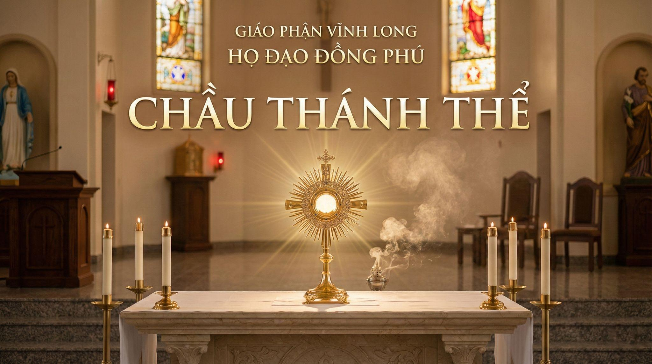

Slide 2
ĐÂY PHÉP
NHIỆM MẦU
(Hoài Chiên)

Slide 3
1. Đây phép nhiệm mầu cực linh khôn sánh.

Slide 4
Thiên Chúa cao quang bởi nơi Thiên Đình.

Slide 5
Ngự trong hình bánh để nuôi trần gian.

Slide 6
Chúng con ngày đêm mến yêu thành tâm.

Slide 7
ĐK: Ôi Chúa nhân lành đoàn con kính thờ!

Slide 8
Nay thành thần lương ban cho con cái.

Slide 9
Qua nơi lưu đày về nơi mong chờ. Say nguồn tình Chúa thiết tha suốt đời.

Slide 11
NÀY CON LÀ ĐÁ
CẦU CHO ĐỨC GIÁO HOÀNG

Slide 12
Này con là đá, trên viên đá này Ta xây Giáo Hội muôn đời kiên trung.

Slide 13
Này con là đá, Sa-tan sức hùng mưu ma vẫy vùng không làm chuyển rung.

Slide 14
Ta hãy cầu xin cho Đức Giáo Hoàng Lê-ô.

Slide 15
Chúa gìn giữ Người, tăng gấp sinh lực và ban cho Người đời này hạnh phúc.

Slide 16
Đừng trao Người cho ác tâm quân thù, đừng trao Người cho ác tâm quân thù.

Slide 18
ĐÂY NHIỆM TÍCH
(Lm. Kim Long)

Slide 19
1. Đây nhiệm tích vô cùng cao quí. Nào chúng ta phục bái tôn thờ.

Slide 20
Và dấu tích ngàn năm lưu ký. Phải kính nhường nghi lễ mới đây.

Slide 21
Ta hãy lấy Đức Tin bù lại, nếu giác quan không cảm thấy gì.

Slide 22
2. Dâng về Chúa Cha và Con Chúa, Lời tán dương mừng chúc vang hoà.

Slide 23
Cùng vinh phúc, quyền uy, danh giá, Tựa khói trầm bay toả ngát hương.

Slide 24
Để tiến Chúa Thánh Linh từ hậu, Khúc tán dương cảm tạ suốt đời. A-men.

Slide 26
DÂNG VỀ MẸ
(Lm. Kim Long)

Slide 27
ĐK. Con dâng về Mẹ một niềm tin yêu bao la, Một lòng cậy trông vàng đá.

Slide 28
Dâng lên Mẹ lời kinh như áng hương trời. Diệu huyền tỏa bay nơi nơi.

Slide 29
1. Con dâng về Mẹ: Trọn cuộc đời nơi khóc than,

Slide 30
Đường đời nguy nan Mẹ nâng đỡ cho vẹn toàn.

Slide 31
ĐK. Con dâng về Mẹ một niềm tin yêu bao la, Một lòng cậy trông vàng đá.

Slide 32
Dâng lên Mẹ lời kinh như áng hương trời. Diệu huyền tỏa bay nơi nơi.

